Slide 1
JSP JavaBean和标准动作
崔剑

Slide 2
主要内容
JavaBean简介
JSP与JavaBean整合
JavaBean自动检查机制
JavaBean的作用范围
其他的的标准动作

Slide 3
JavaBean
JavaBean是一个可重复使用的，跨平台的软件组件(software Componet)
JavaBean可以有用户接口(图形界面)，也可以没有用户接口

Slide 4
标准JavaBean
满足以下要求的一个Java类
必须是一个public的类
必须有一个public无参的构造函数
通过public的setXXX与getXXX使用属性

Slide 5
一个标准的JavaBean
//是一个public的类
public class Product {
private int pid;
private String pname;
private String description;
private float price;
//public无参的构造方法
public Product() {
}
//通过setXXX与getXXX使用属性
public int getPid() {
return pid;
}
public void setPid(int pid) {
this.pid = pid;
}
…
}

Slide 6
表结构
create table tbl_product(
pid int identity(1,1) primary key,
pname varchar(50),
description varchar(400),
price float
)
insert into tbl_product(pname,description,price) values('hp520','还不错',5000)
insert into tbl_product(pname,description,price) values('sony888','太贵',8000)
insert into tbl_product(pname,description,price) values('toshiba222','性价不不错',7000)
实现如下功能:实现产品的录入

Slide 7
JSP实现
empadd.jsp
empsave.jsp
Empadd.jsp
Empsave.jsp

Slide 8
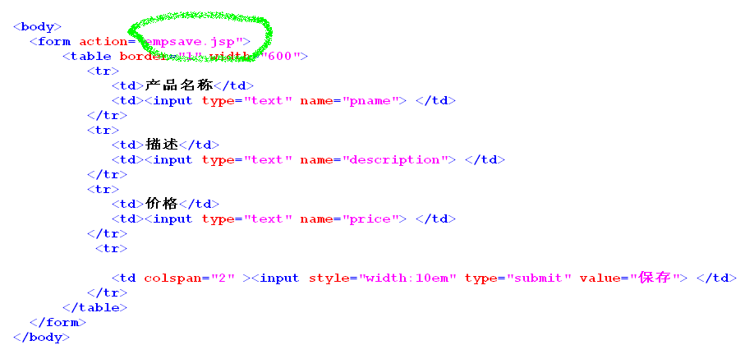
empadd.jsp

Slide 9
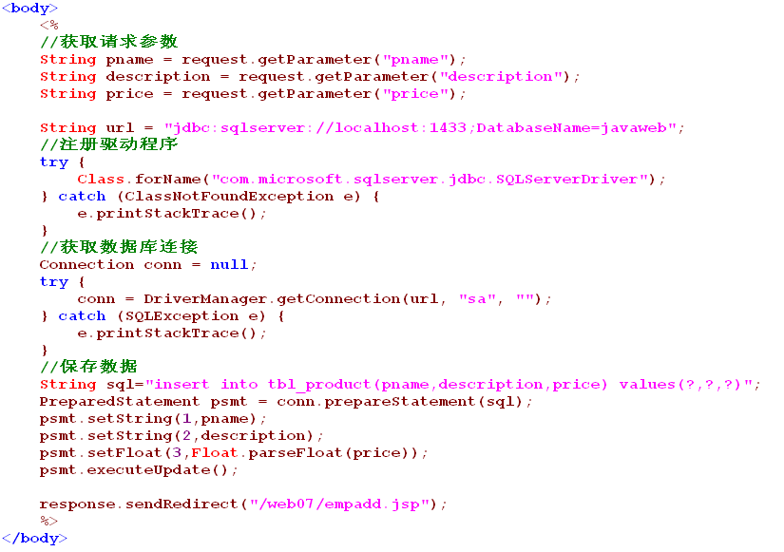
empsave.jsp

Slide 10
使用JSP+JavaBean实现实现
Empadd.jsp
Empsave1.jsp
JavaBean

Slide 11
在Product-JavaBean中添加如下内容
public void save(){
Connection conn = getConn();
String sql="insert into tbl_product(pname,description,price) values(?,?,?)";
PreparedStatement psmt = null;
try {
psmt = conn.prepareStatement(sql);
psmt.setString(1,pname);
psmt.setString(2,description);
psmt.setFloat(3,price);
psmt.executeUpdate();
} catch (SQLException e) {
e.printStackTrace();
}finally{
关闭资源代码。。。。
}
}

Slide 12
empsave1.jsp
<body>
<%-- 使用JSP标准动作创建product对象，放入pageContext中 --%>
<jsp:useBean id="product" class="com.web07.Product"></jsp:useBean>
<%-- 使用JSP标准动作填充product对象的属性 --%>
<jsp:setProperty name="product" property="*"/>
<%--从pageContext获取product对象，调用save方法保存数据--%>
<%
Product p =(Product)pageContext.getAttribute("product");
p.save();
%>
</body>
产品名称<jsp:getProperty name="product" property="pname"/>
价格<jsp:getProperty name="product" property="price"/>

Slide 13
JSP与JavaBean整合的优点
将html与Java程序分离,便于日后的维护
重复使用JavaBean

Slide 14
JavaBean自动检查机制
<jsp:setProperty name="product" property="*"/>
<jsp:setProperty name="product" property="pid"/>
<jsp:setProperty name="product" property="pid" param="pid"/>
<jsp:setProperty name="product" property="pid" value="lenova 5555"/>

Slide 15
JavaBean的作用域范围
page
request
session
application
<jsp:useBean id="product" class="com.web07.Product" scope=“session"></jsp:useBean>

Slide 16
Viewinfo.jsp
<jsp:useBean id="product" class="com.web07.Product" scope="session"></jsp:useBean>
产品名称<jsp:getProperty name="product" property="pname"/>
价格<jsp:getProperty name="product" property="price"/>

Slide 17
JavaBean的清除
<%
pageContext.removeAttribute("product",PageContext.SESSION_SCOPE);
%>

Slide 18
其他的的标准动作
<jsp:include>
<jsp:forward>
<jsp:param>

Slide 19
Index.jsp
<body>
<%@ include file="jspinc.jsp" %>
<br>
<jsp:include page="jspinc.jsp">
<jsp:param name="uid" value="denny"/>
</jsp:include>
<br>
<jsp:forward page="jspinc.jsp">
<jsp:param name="uid" value="denny"/>
</jsp:forward>
<br>
我是index.jsp
</body>

Slide 20
Jspinc.jsp
<body>
我是jspinc页面
uid=<%=request.getParameter("uid") %>
</body>

Slide 21
使用JavaBean实现购物篮
Cart.java
Product.java
CartItem.java
DBUtil.java
Index.jsp
Buy.jsp
Showcarts.jsp

